Slide 1

цикловая комиссия №8
Микробиологии, вирусологии, иммунологии; техники лабораторных работ, аналитической химии, гистологии и гистологических исследований, медицинской паразитологии и энтомологии, гематологических и общеклинических исследований, биохимии и клинико-биохимических исследований, микробиологии и микробиологических исследований, гигиены и санитарно-гигиенических лабораторных исследований; гигиены и экологии человека.
Учреждение образования
«ПИНСКИЙ ГОСУДАРСТВЕННЫЙ МЕДИЦИНСКИЙ КОЛЛЕДЖ»

Slide 2
Единая методическая тема:
Совершенствование образовательного процесса на
основе использования информационно-коммуникационных,
практико-ориентированных технологий обучения
для формирования профессиональных
компетенций будущих специалистов

Slide 3
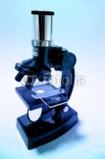
Основные направления деятельности:
Организация исследовательской деятельности учащихся с использованием современных технических средств
Повышение эффективности педагогической деятельности преподавателей через разработку и использование на учебных занятиях современных образовательных технологий и методов обучения и воспитания
Совершенство-вание учебных комплексов по учебным предметам

Slide 4
Подготовка квалифицированных конкурентоспособных специалистов со средним специальным образованием
Повышение профессионального уровня преподавателей учебных предметов цикла по эффективному использованию информационно-коммуникационных технологий в профессиональной деятельности

Slide 5
В состав комиссии входят
Поживилко Дина Викторовна
Литвинчук Людмила Григорьевна
Крачко Вероника Адамовна
Жук Юлия Александровна
Мосийчук Марина Владимировна
Таганович Оксана Александровна
Климович Ольга Александровна

Slide 6
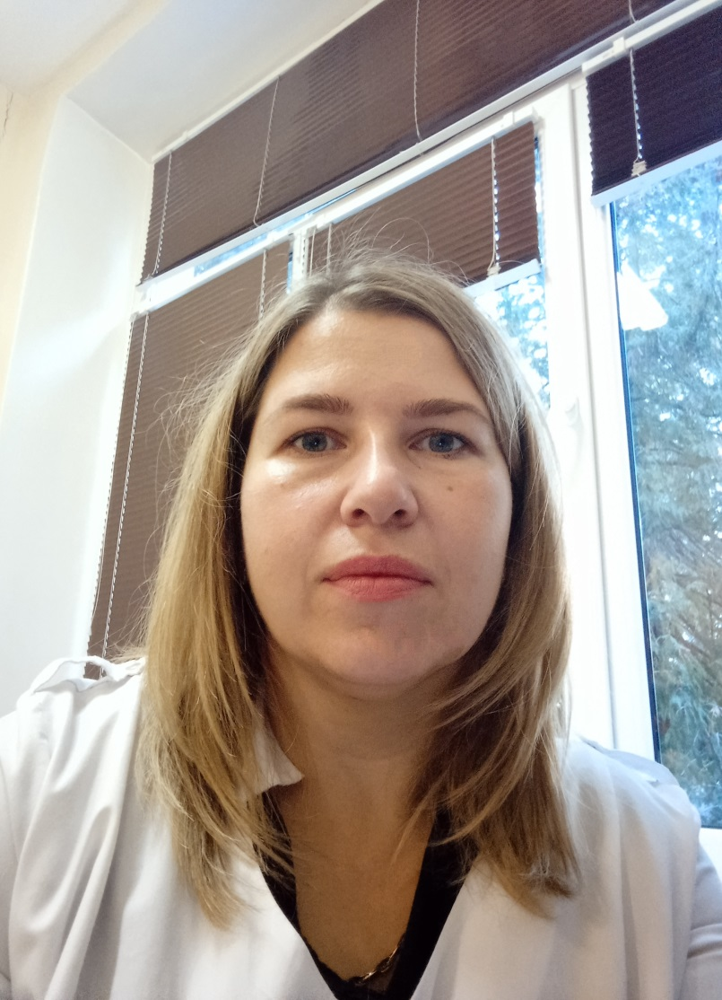
Поживилко Дина Викторовна
Высшая педагогическая квалификационная категория
Преподаваемые учебные предметы: «Гематологические и общеклинические исследования»; «Общественное здоровье и здравоохранение»
Председатель цикловой комиссии;заведующая лабораторией №43

Slide 7
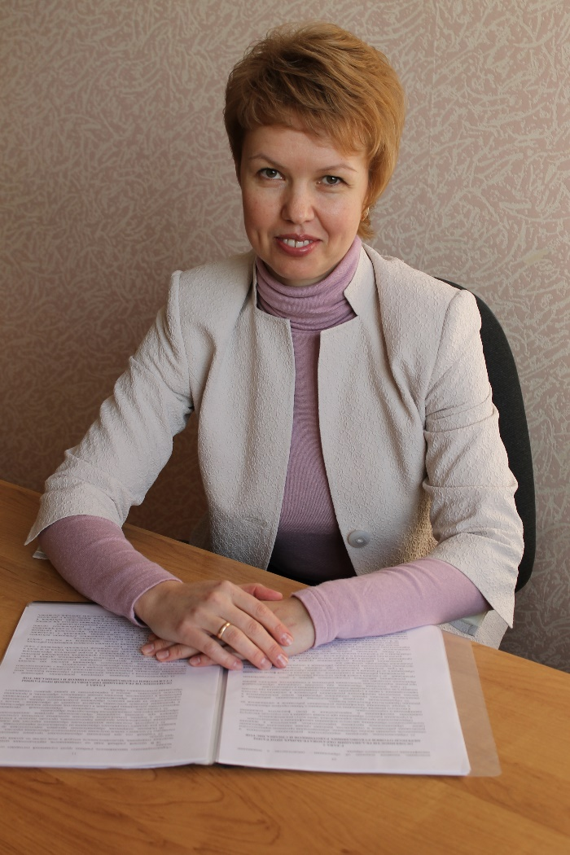
Климович Ольга Александровна
Высшая педагогическая квалификационная категория
Преподаваемые учебные предметы: «Аналитическая химия»; «Техника лабораторных работ»

Slide 8
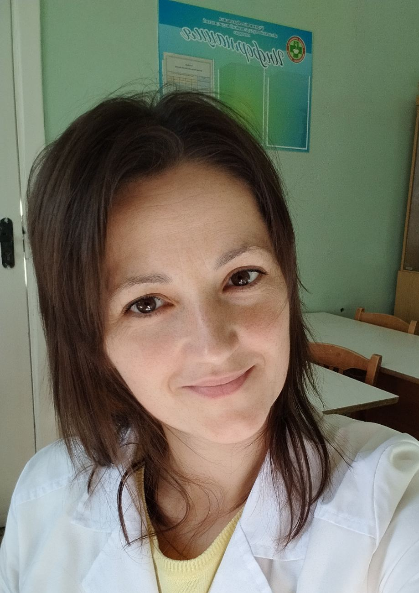
Жук Юлия Александровна
Без квалификационной категории
Преподаваемые учебные предметы:
«Микробиология и микробиологические
исследования»,
«Биохимия и клинико-биохимические исследования»,
«Гистология и гистологические исследования»
Заведующая лабораторией №44

Slide 9
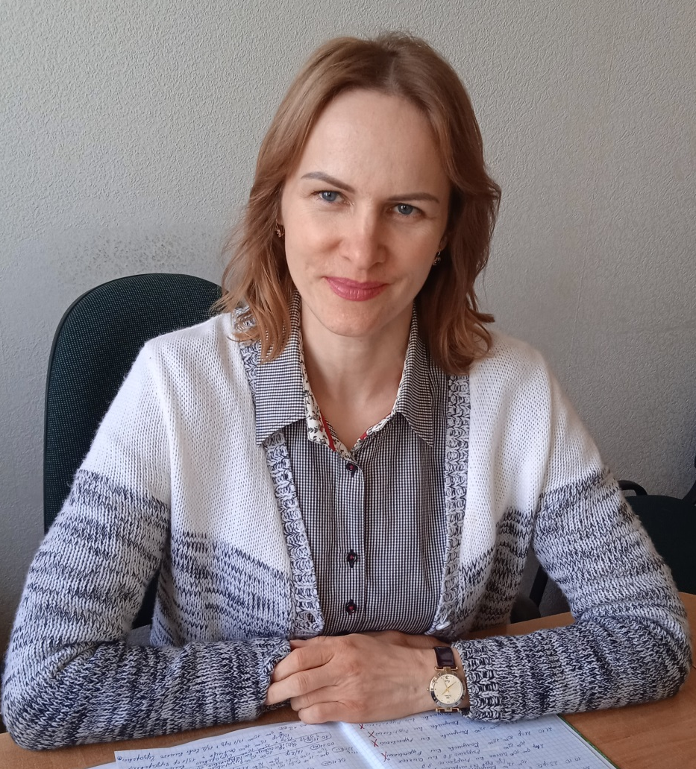
Крачко Вероника Адамовна
Высшая педагогическая квалификационная категория:
Преподаваемые учебные предметы
«Микробиология, вирусология, иммунология», «Медицинская генетика»

Slide 10
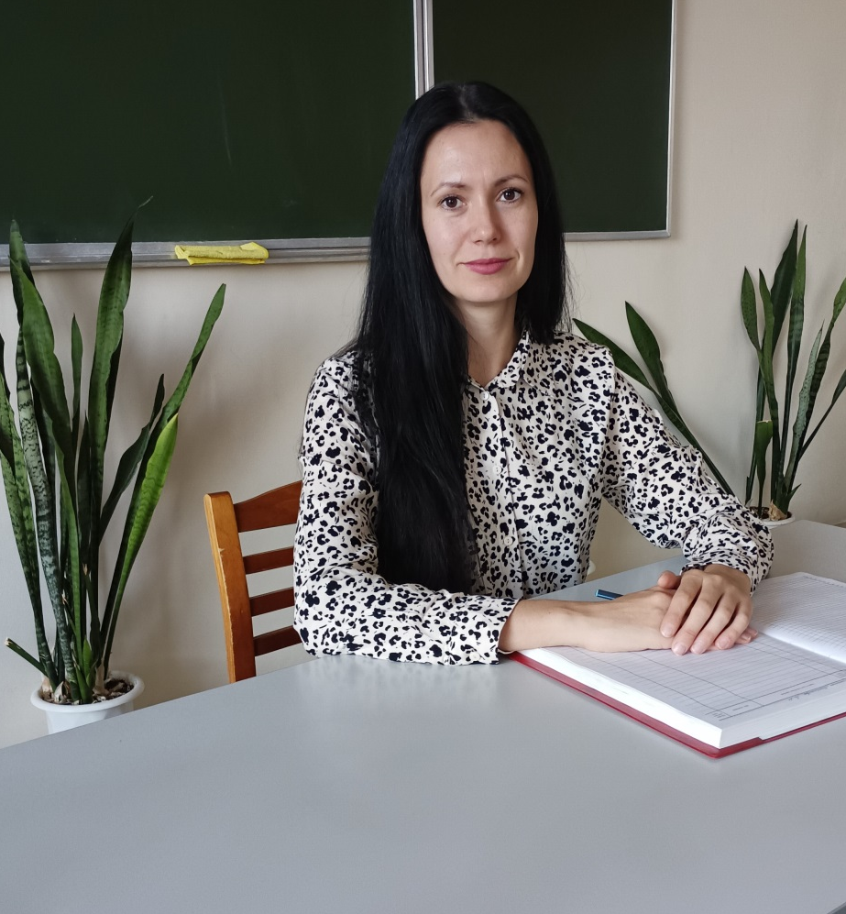
Мосийчук Марина Владимировна
Без квалификационной категории:
Преподаваемые учебные предметы
«Медицинская паразитология
и энтомология», «Техника лабораторных работ»

Slide 11

Таганович Оксана Александровна
Высшая педагогическая квалификационная категория
Препадоваемые учебные предметы:
«Микробиология, вирусология, иммунология», «Охрана окружающей среды энергосбережение», «Биология»

Slide 12
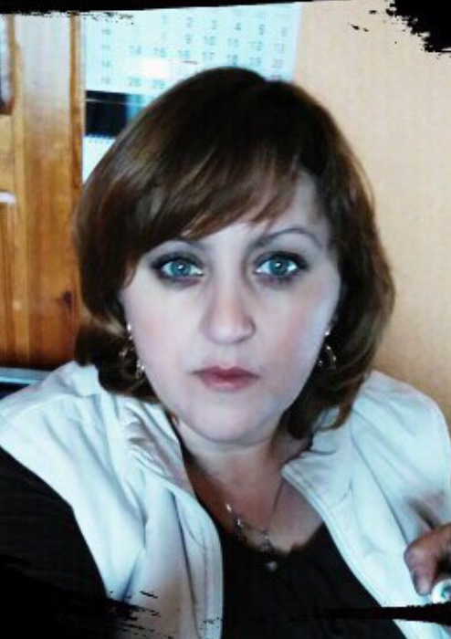
Литвинчук Людмила Григорьевна
Первая педагогическая квалификационная категория
Преподаваемые учебные предметы: «Гигиена и санитарно-гигиенические лабораторные исследования»; «Гигиена и экология человека»

Slide 13
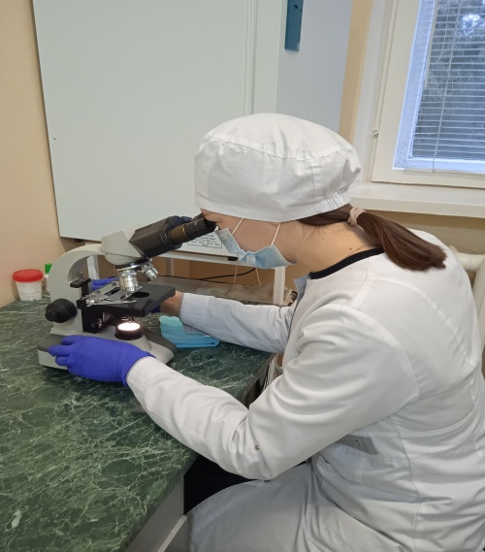
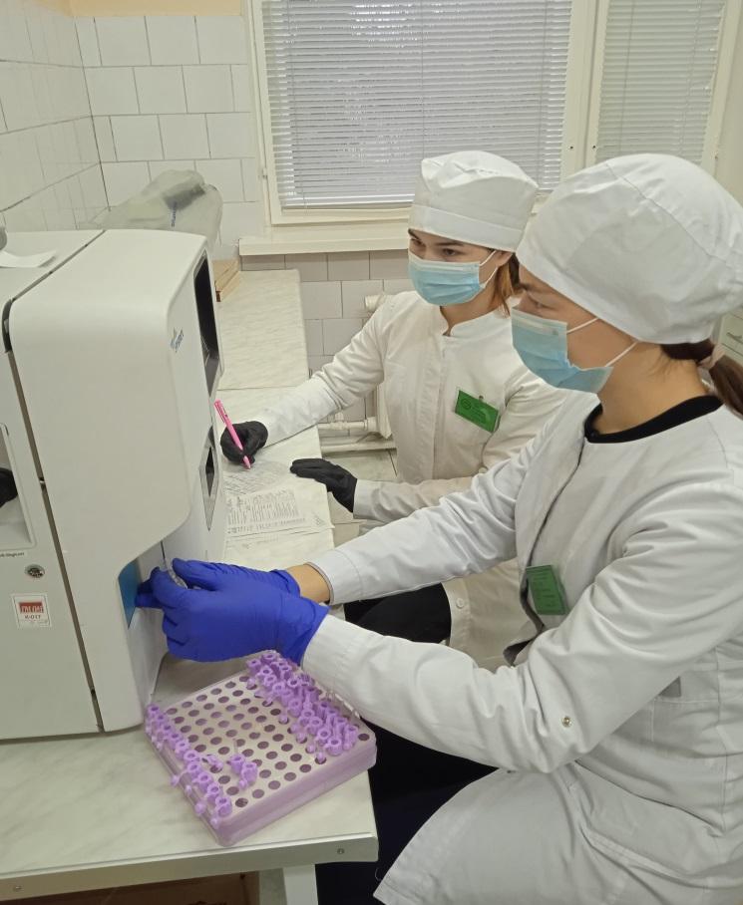
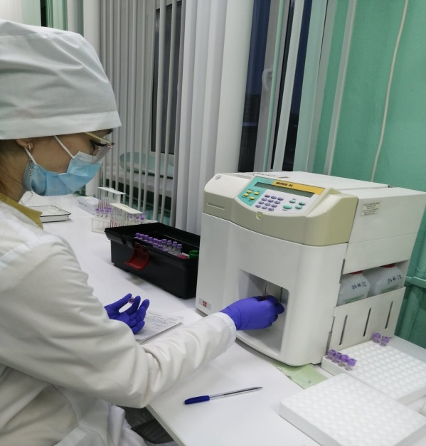
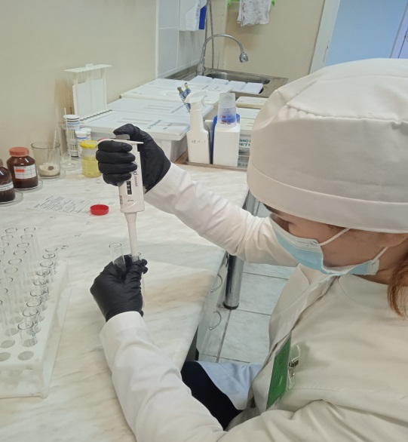
Практические умения и навыки учащиеся отрабатывают на базах практического здравоохранения:
Notes:
Для проведения практических занятий по дисциплинам цикла используются: учебные комнаты на базе УЗ «Пинская центральная больница», УЗ «Пинская детская больница», УЗ «Пинская центральная поликлиника», ГУ «Пинский зональный центр гигиены и эпидемиологии», УЗ «Пинский межрайонный родильный дом».

Slide 14
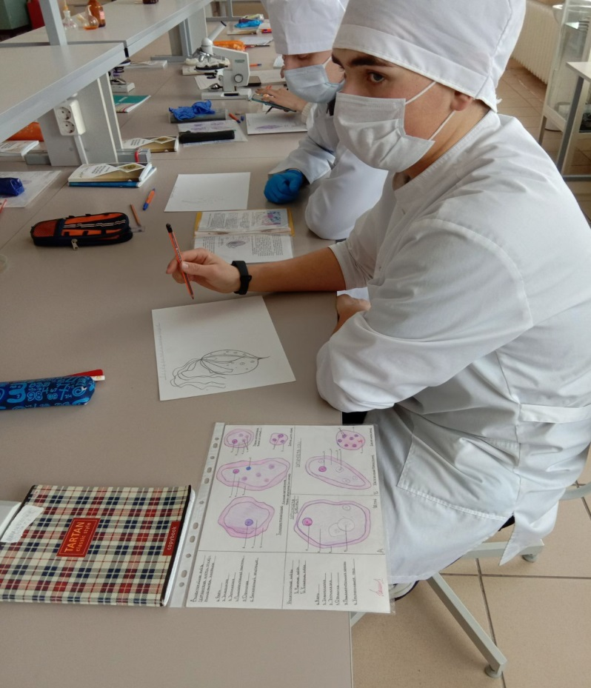
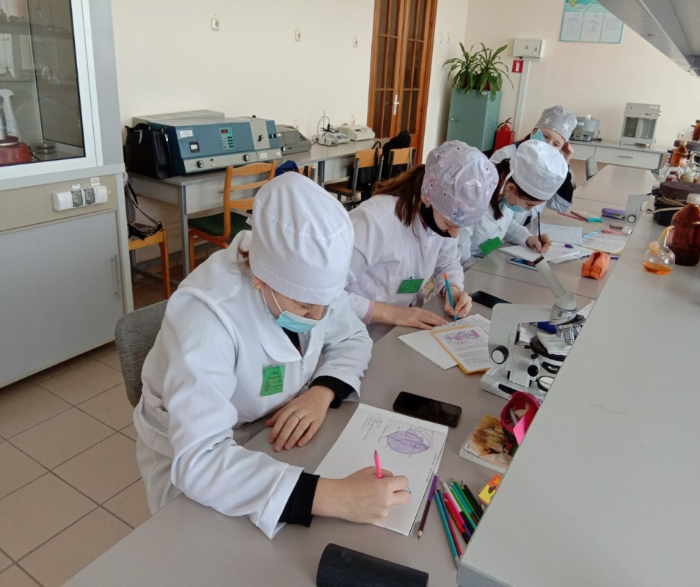
Практические умения и навыки учащиеся отрабатывают на базах практического здравоохранения:

Slide 15
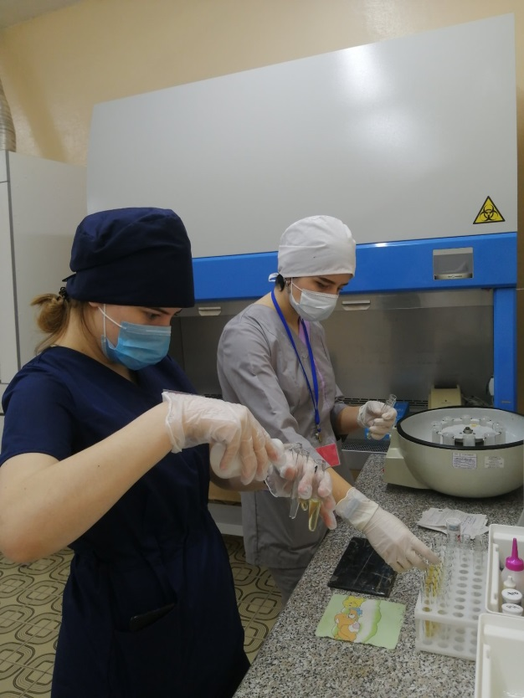
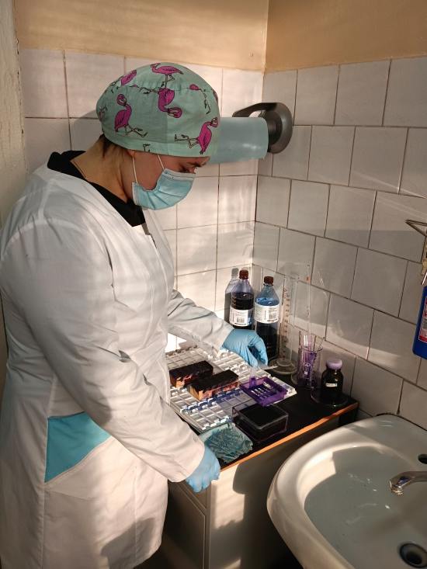
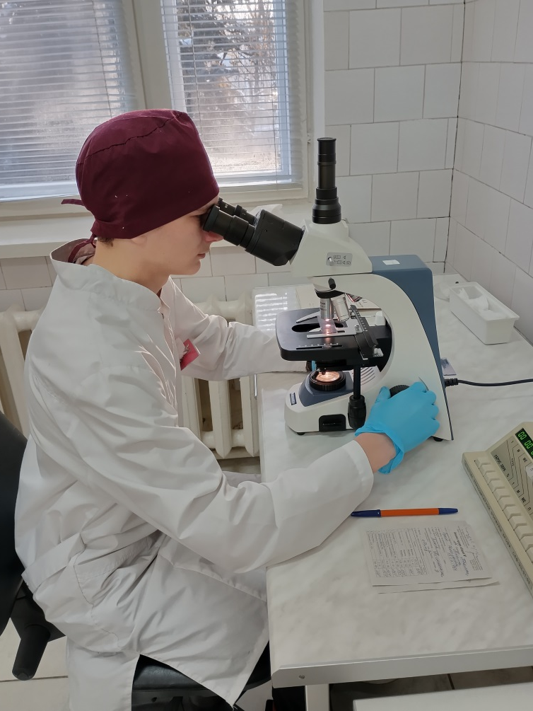
Практические умения и навыки учащиеся отрабатывают на базах практического здравоохранения:

Slide 16
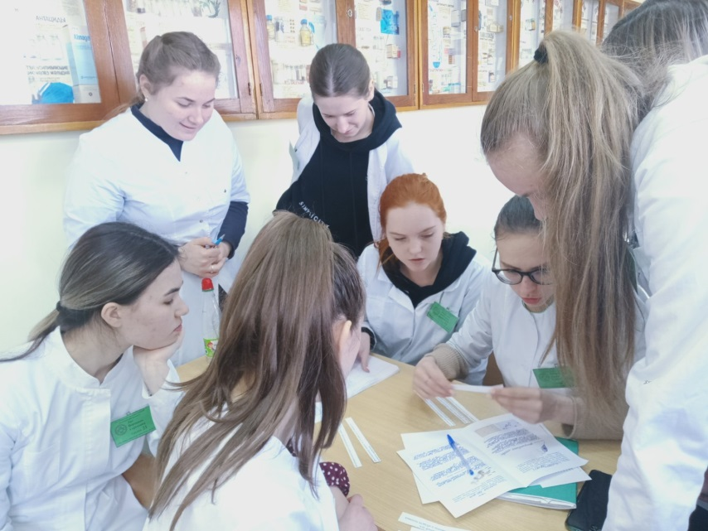

Для подготовки высококвалифицированных кадров цикловая комиссия располагает лабораториями
№ 43 и 44

Slide 17
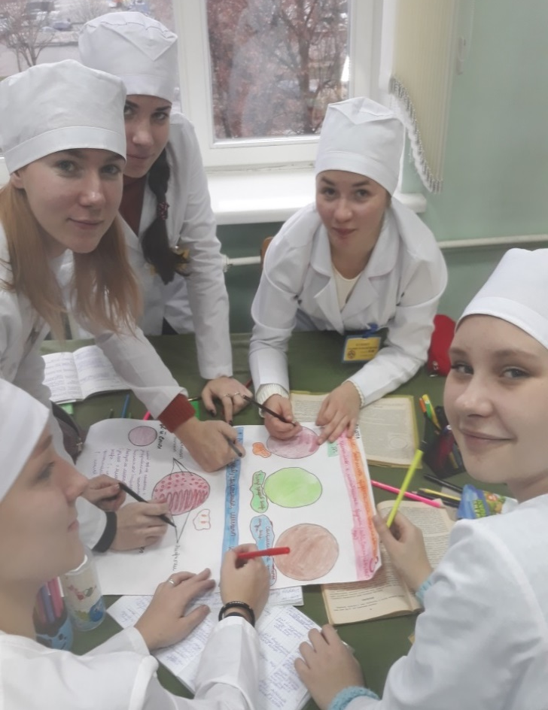

При лабораториях организованы кружки, деятельность которых направлена на расширение кругозора, совершенствование профессиональных навыков, раскрытие творческих способностей учащихся.

Slide 18
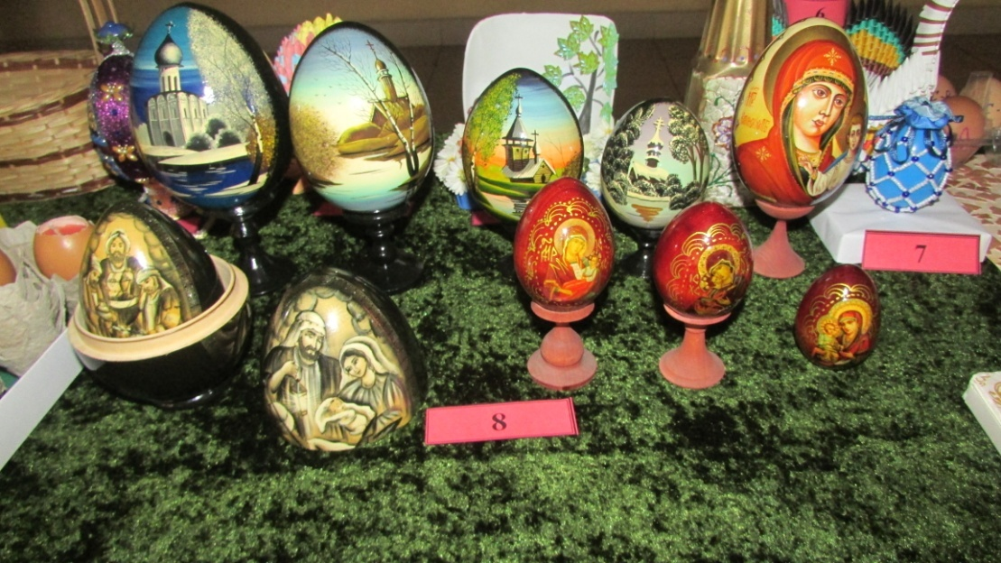
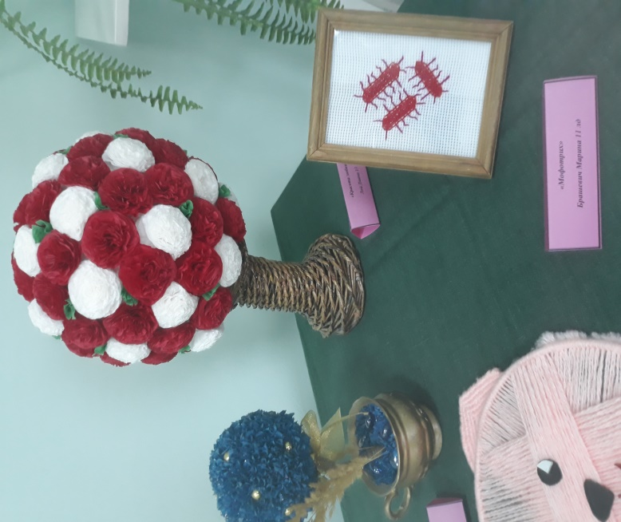
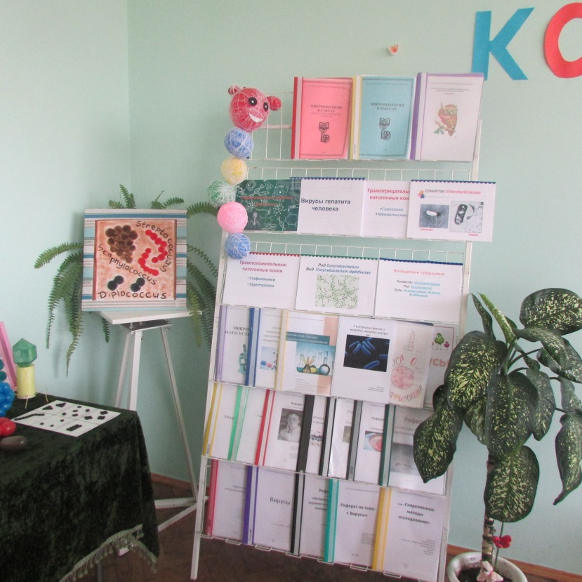
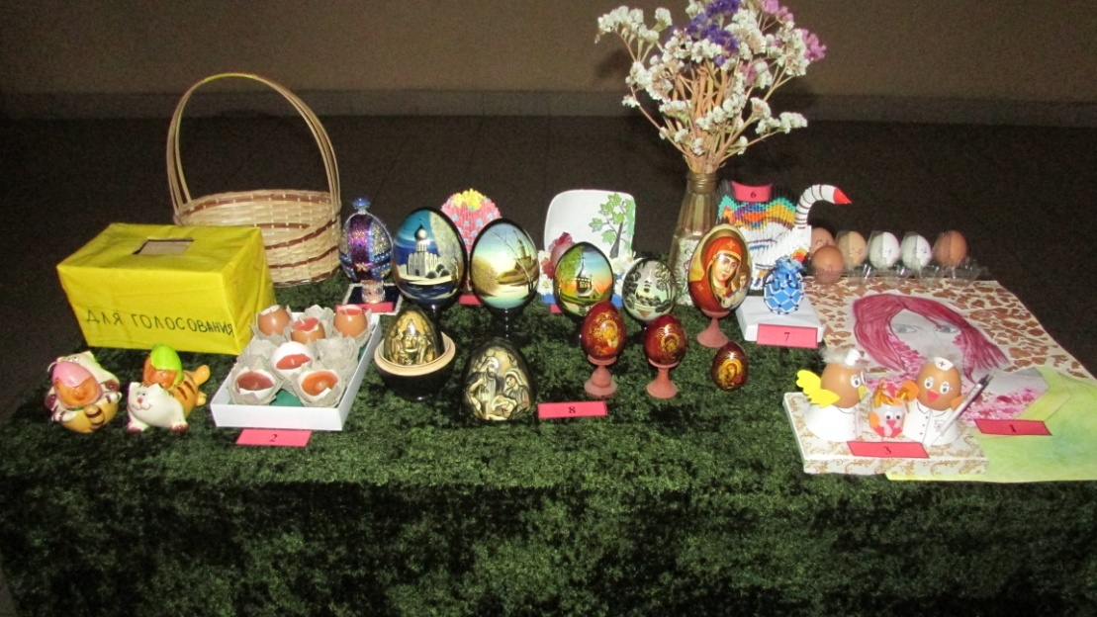
По итогам работы кружка ежегодно организуются выставки реферативных и творческих работ учащихся

Slide 19
ЗАДАЧИ:
улучшение профессиональной подготовки учащихся;
улучшение профессиональной подготовки учащихся;
развитие мышления и творческих способностей учащихся;
укрепление межпредметных связей;
обучение учащихся навыкам общения и ведению дискуссии.

Slide 20
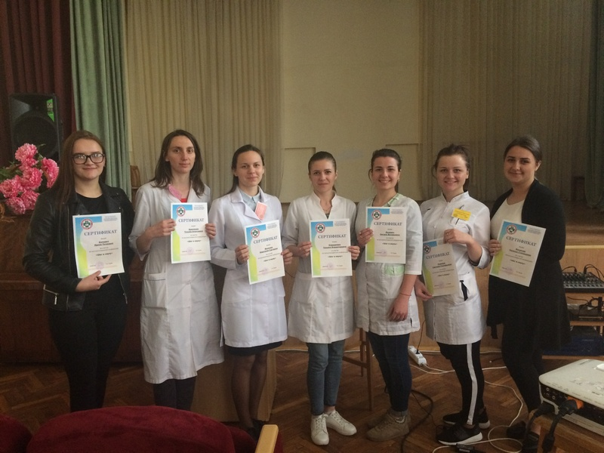
в процессе работы цикловой подготовлены:
Материа-
лы о ЗОЖ
Подготовлены
Рефераты и
презентации
Обновили
стенды
Продолжаемснимать
учебный фильм
Продолжается работа над УИРС

Slide 21
Регулярно обновляются
«Уголок радиоэкологических
знаний»
Каб.43
«MICRIVITAE»
Каб.43
Стенды
«Информационный»
Каб.43
«Исторический
ракурс»
«Пинский зональный
центр гигиены
и эпидемиологии»
«Информационный»
Каб.44
«Кружковая работа»
Каб.43

Slide 22
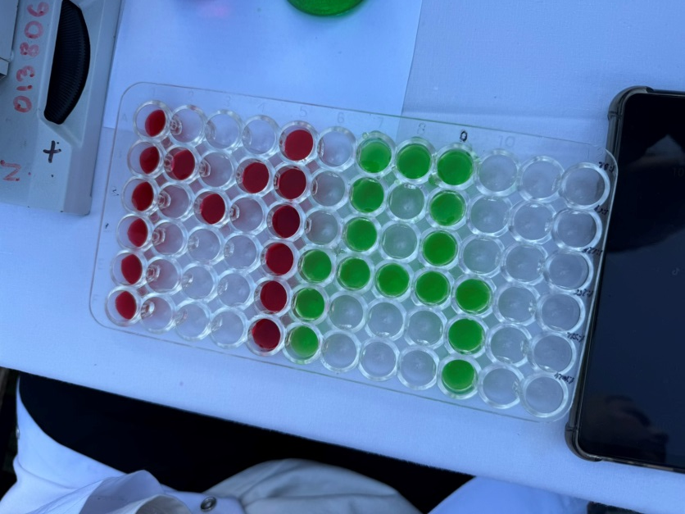
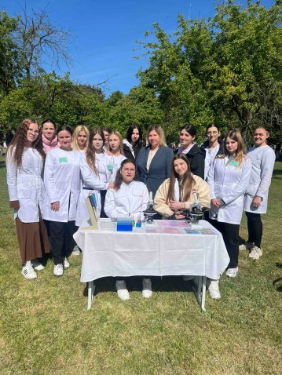
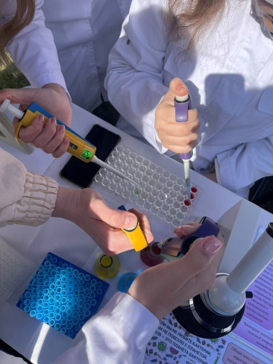
Принимали участие в праздничных мероприятиях, посвященных Дню Победы «Славе не меркнуть! Традициям жить!» открытии мемориальной доске Станкеевой (Андреевой) Любови Акимовны, участие в проекте «Живая память Благодарных поколений »

Slide 23
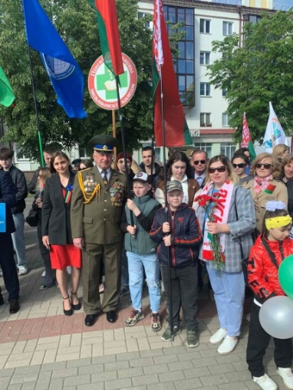
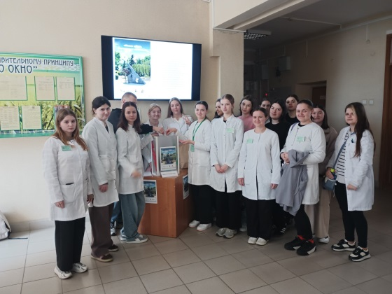
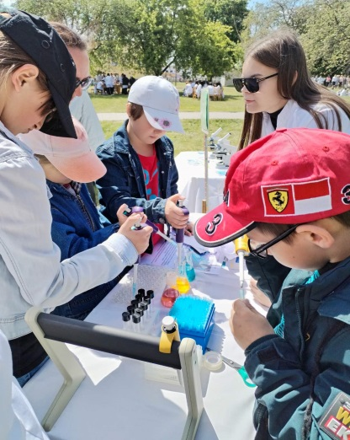
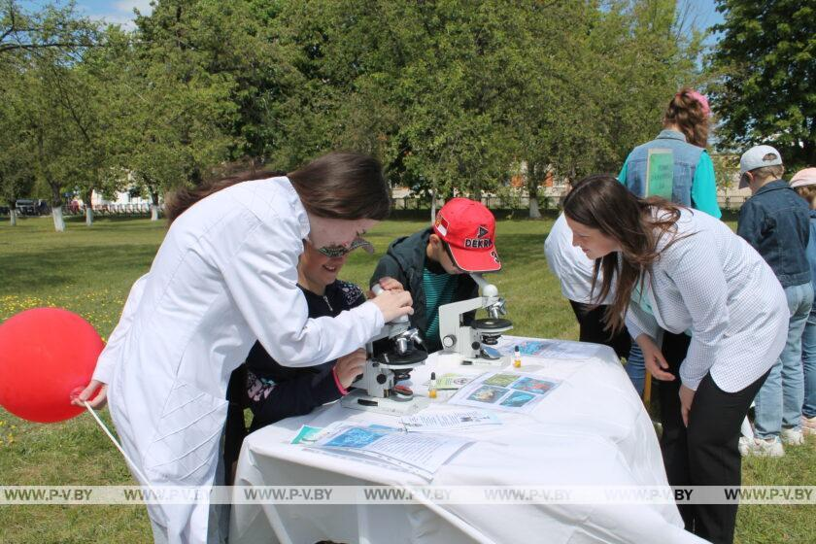
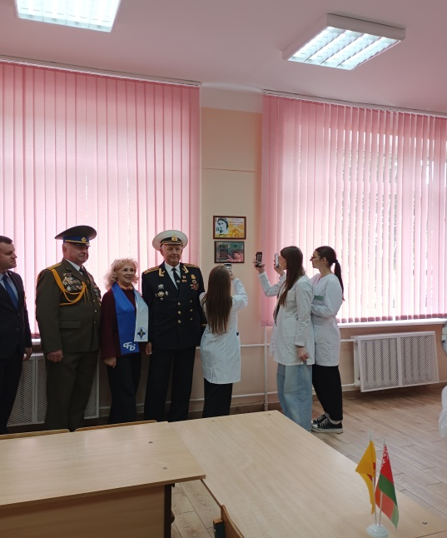
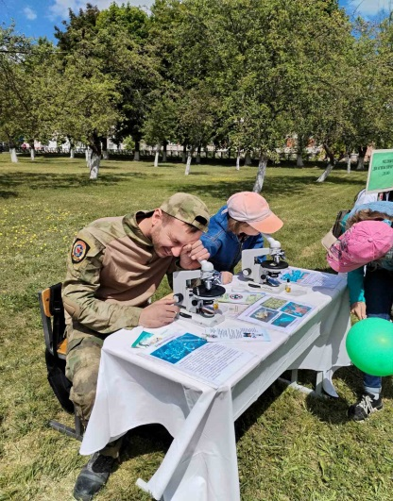

Slide 24
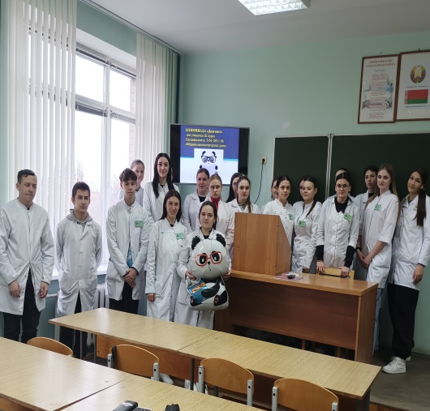
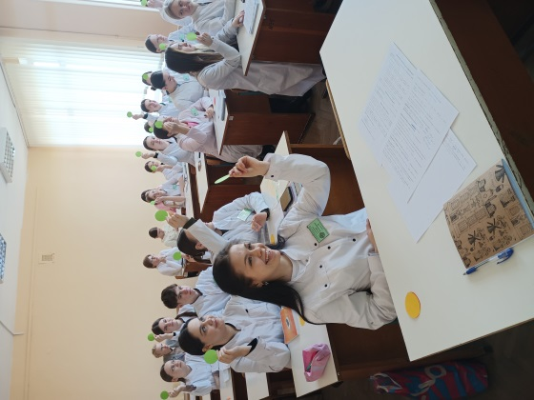
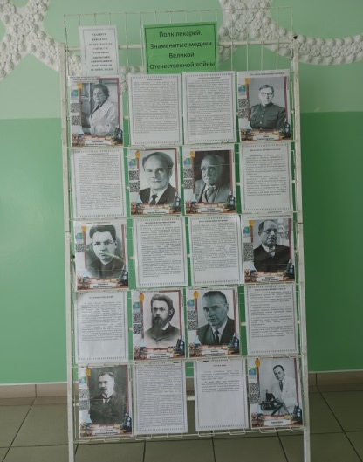
Подготовили и принимали активное участие в неделе цикловой комиссии №8

Slide 25
«Собраться вместе — это начало. Держаться вместе — это прогресс. Работать вместе — это успех»
Генри Форд

